Slide 1
Intranet documentaire
Mabrouka EL HACHANI
MCF infocom – lyon3

Slide 2
PLAN
Introduction intranet
Typologie des intranets
Impacts sur les pratiques documentaires
Méthodologies pour la mise en place d'un site
Conclusion

Slide 3
Introduction
Rappel historique tres bref :
  1989-90 : invention du web
  1994-95 developpement intranet en entreprise haute technologie, interet pour le marketing web
  1996 : essor des intranets
  Aujourd'hui une grande majorité d'entreprise ont un intranet

Slide 4
Qu’est ce qu’un intranet ?
Définition :
L'intranet est une évolution supplémentaire qui permet d'adapter les services offerts et de mieux valoriser le travail documentaire.
L'intranet utilise l'infrastructure de l'internet (réseau, protocoles d'échange de données) mais au niveau interne de l'entreprise.
C'est le prolongement du réseau local interne dont l'idée n'est pas récente

Slide 5
Définition intranet documentaire
site web qui donne acces à une ou plusieurs collections de documents primaires interne ou ressources électroniques,

Slide 6
Intranet documentaire suite
Un centre de documentation, une bibliothèque peuvent ainsi proposer leurs services et produits directement sur le réseau interne, accessibles sur chaque poste de l'organisation.
Le contact direct, ainsi que la diffusion sélective d'information, sont facilités par la messagerie.
Allié à un système de gestion électronique de document (GED), ou d'OPAC (qui rend un catalogue informatisé accessible sur le réseau),
l'intranet est un excellent moyen de diffusion d'une information structurée, organisée.

Slide 7
Missions d’un intranet documentaire
Les Intranet documentaires ont donc, parmi leurs principales missions :
  celle de faciliter l’accès à l’Internet pour les utilisateurs,
  accès privilégiés à telle ou telle ressource soigneusement visitée, répertoriée, évaluée (comme une bibliographie critique) et qualifiée par les documentalistes.

Slide 8
Missions intranet documentaire
Les autres missions d’un Intranet documentaire sont notamment de faciliter l’accès :
  aux documents internes, par exemple à une commune (actes réglementaires : il arrive que cette mission soit confiée au service de documentation et d’information),
  aux collections du fonds documentaire papier (accès au catalogue comme pour une bibliothèque, accès en texte intégral directement en ligne – réserve faite des questions de droit d’auteur…).
  liste non exhaustive des applications possibles d’un intranet : l’innovation est largement sollicitée ici.

Slide 9
Avantages
Accès instantané en temps voulu et selon les besoins,
Centralisation de l’information : travail collaboratif,
Outil de management information

Slide 10
Typologie des intranets documentaires
Ressources électroniques en format html (page statique)‏
Site d’information,
  Renseignement , information diverse
Support divers :
  cdrom, site web, fichier html accès direct (local),
Charte graphique mais aussi charte rédactionnelle

Slide 11
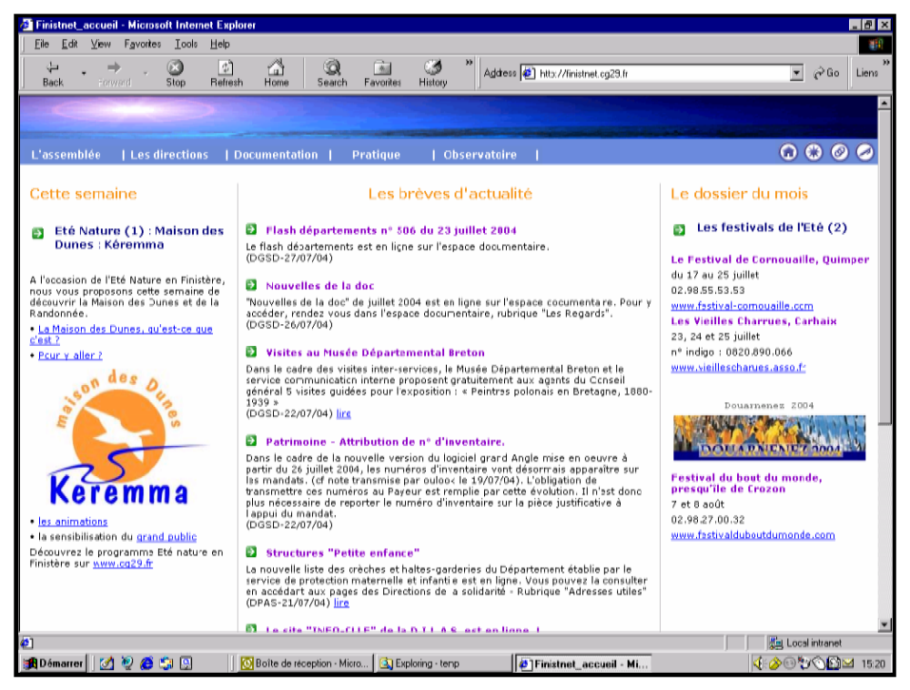

Slide 12
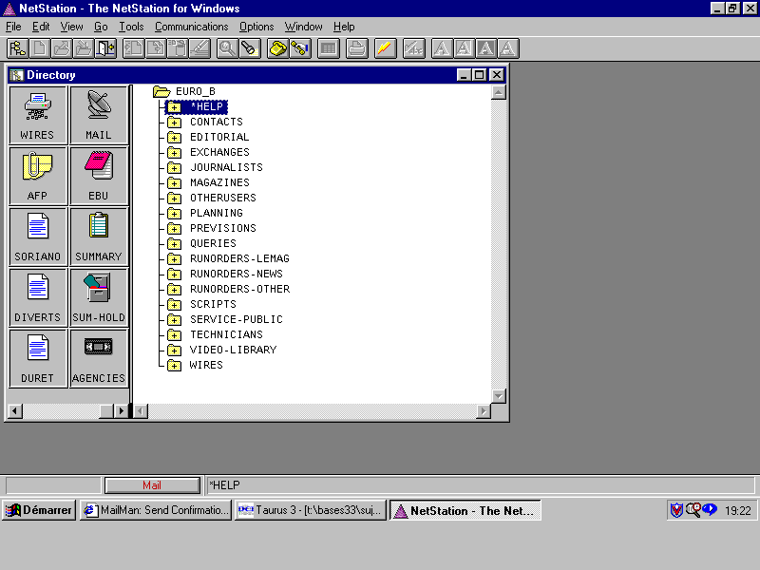

Slide 13
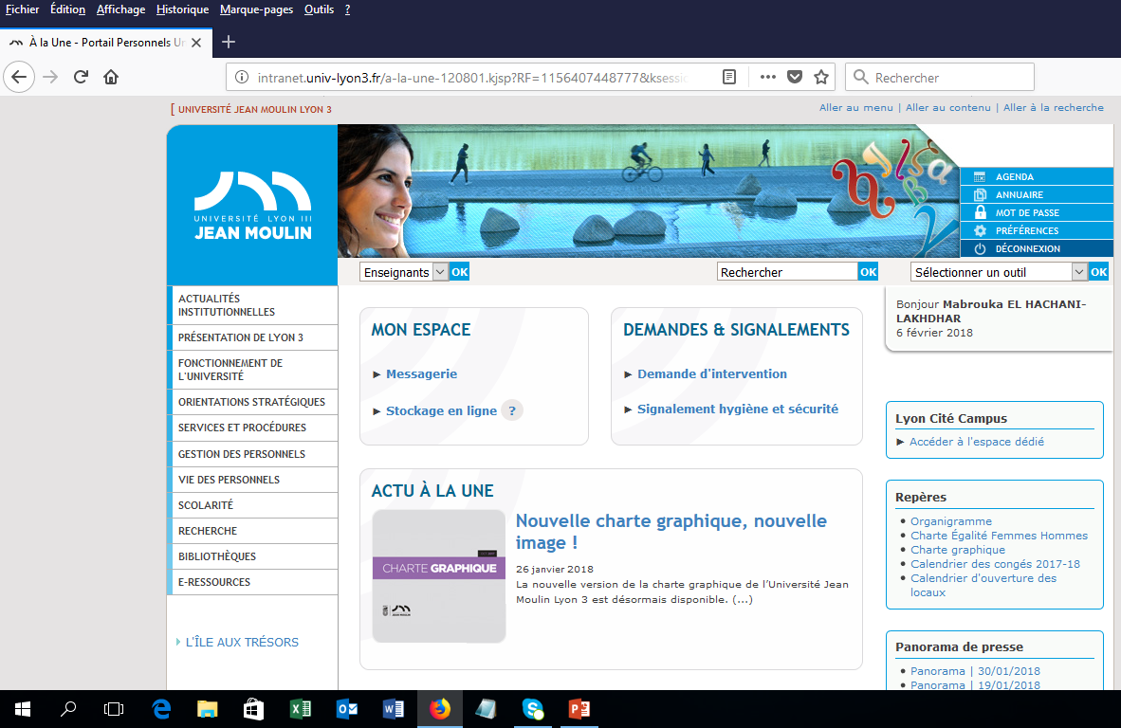

Slide 14
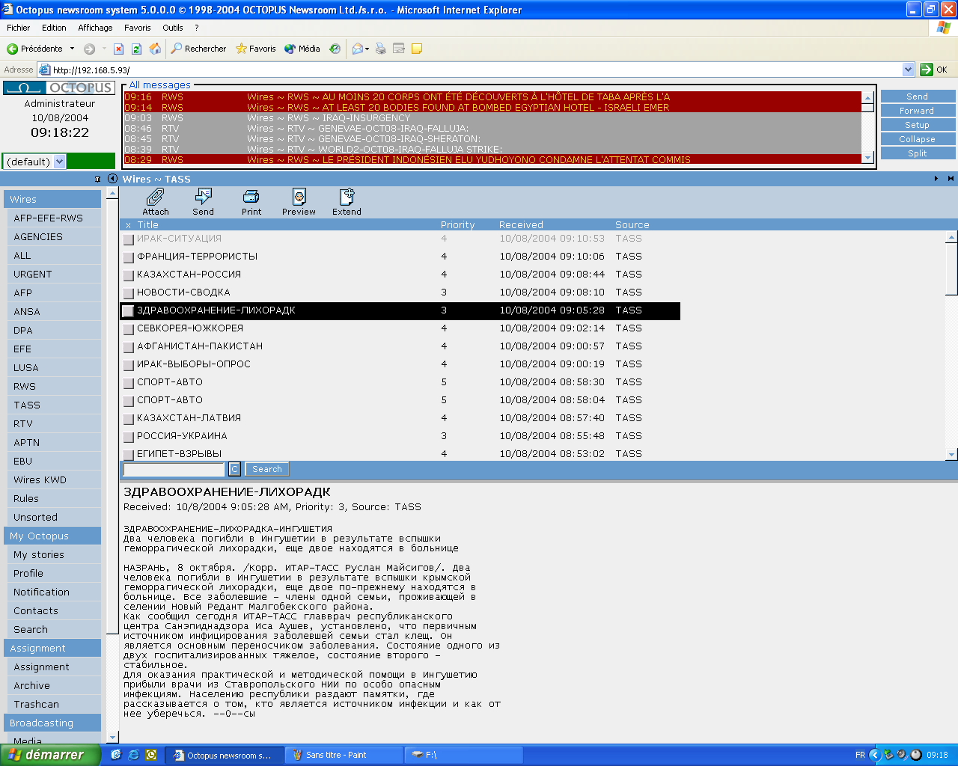

Slide 15
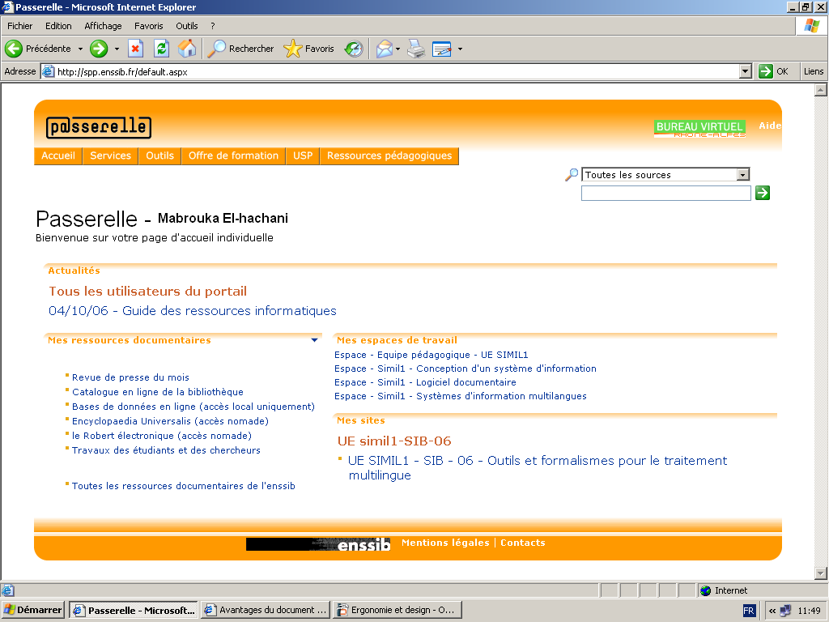

Slide 16
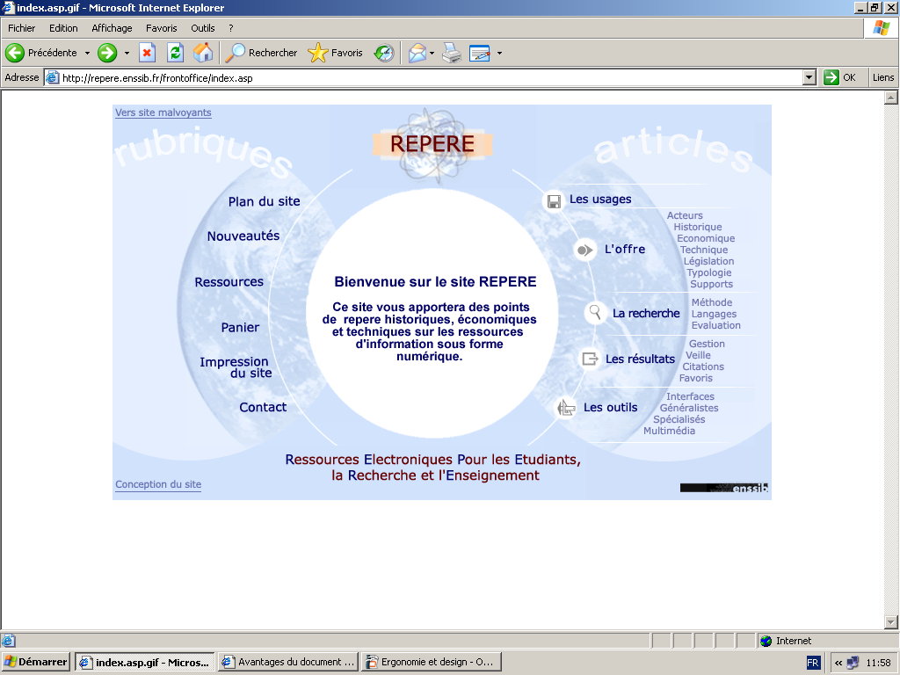

Slide 17
Impact sur les pratiques documentaires
Passage du papier a l'électronique :
  nouvelle façon de créer, organiser, stocker, diffuser, de reperer, de consulter et de conserver de l'information,
Intranet : centre d'information pour l'entreprise,
  La réponse au besoin informationnel des organistions passe de plus en plus a travers les bibliotheques virtuelles et intranet

Slide 18
Impact sur les pratiques documentaires
Maitriser la Ged
  Il faut repenser les modes d'intervention car il y a rupture dans les services à offrir ou à péréniser,
Convergence des pratiques et métiers documentaires
  Pour une gestion globale et intégrée de l'information de toute nature et de toute provenance : publiée, informelle etc

Slide 19
Considérations pour le déploiement intranet documentaire
Préparation et conversion des documents pour interface web
Format des documents à diffuser en intranet : word, excell, ppt etc
Faciliter la navigation et la recherche d'information
Mise à jour et promotion du site intranet

Slide 20
Méthodologie
Mise en place de l'intranet méthodologie
Analyse de l'existant :
  - observation du terrain, état des lieux, entretien avec les employés,
Analyse des besoins :
  - les usagers du service (interne et externe), enquête ou entretien,
Proposition d'amélioration :
  - refonte d'une maquette existante ou propositon d'une maquette toute neuve,

Slide 21
réfléchir à une nouvelle version de l’Intranet,
  - Lever les limites de l’interrogation des sources,
  - améliorer les accès aux sources,
  - navigation,
  - « relooking » du site avec la mise en place d’une véritable charte graphique
Améliorer l’accessibilité des ressources
Qualité du contenu informationnel

Slide 22
Conclusion
L'esprit de l'intranet est une culture partagee
philosophie générale :
  donner des droits à des agents contributeurs, d'où une grande richesse d'information.
L'inconvénient :
  personnes non documentalistes : pas de réflexes documentaires (absence de description systématique des documents, absence de mise en valeur de l’information, etc...)‏

Slide 23
conclusion
Le portail documentaire propose des rapports, des ouvrages, des articles de périodiques,
L'Intranet documentaire est accessible depuis l'Intranet général par un lien
Intranet : infrastructure de communication et de diffusion de l'information batie sur un reseau privé

